Slide 1
Version1-WebSockets

Slide 2
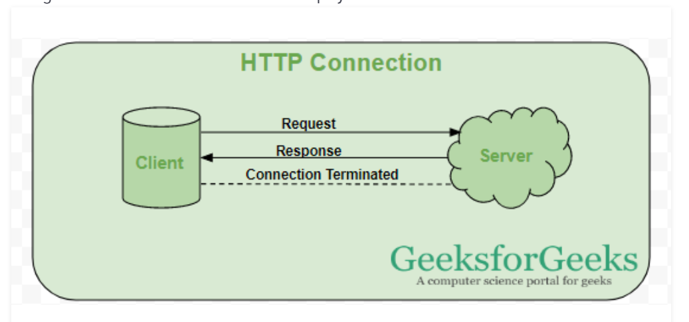
Http
פרוטוקול חד כיווני בשכבת האפליקציה בו הלקוח שולח בקשה לשרת ומקבל תגובה.
כל תגובה של השרת מזוהה עם בקשה מסוימת מצד הלקוח, ((stateless
רץ על גבי פרוטוקול TCP

Slide 3
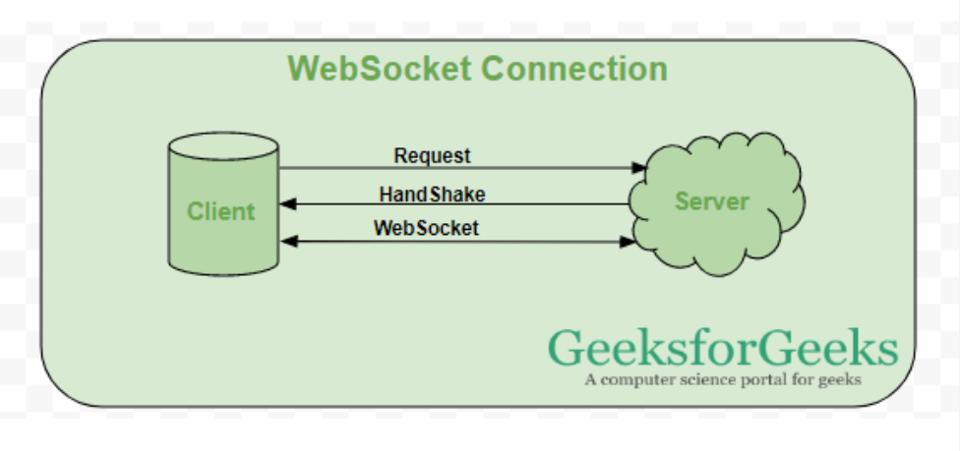
WebSockets
פרוטוקול תקשורת דו כיווני בין שרת ללקוח
ברגע שלקוח מתחבר לשרת, נעשה handshkaing וחיבור חדש. החיבור יתנתק רק על ידי הלקוח\השרת.
ההודעות המועברות בין השרת ללקוח מועברות על ידי החיבור שנוצר.

Slide 4
הבדלים בין websockets ל-Http
Http | Web sockets
פרוטוקול חד כיווני | תקשורת דו כיוונית בין שרת ללקוח
נשתמש כאשר לא נרצה לשמור על קשר בין שרת ללקוח זמן רב\ לכמות זמן שהיא לא ידועה | נשתמש כאשר נרצה לשמור על קשר קבוע בין השרת ללקוח
תקשורת איטית יותר | בדרך כלל תקשורת מהירה יותר מ-Http
Stateless-Stateless Protocol does not require the server to retain the server information or session details | StateFull-Stateful Protocol require server to save the status and session information

Slide 5
שאלה 2
במערכת שלנו השתמשנו בבקשות HTTP ולא ב-websokcets.
הבעייתיות במצב זה הוא שברגע שאנו מנווטים ל-url חדש החיבור של ה-socket נסגר. כלומר, לא ניתן לנווט לדף url חדש מבלי לסגור את החיבור של ה-socket .
אחד מפתרונות האפשריים למצב זה הוא להשתמש ב-Webworker, אשר תוכנן על מנת לאפשר לכמה עמודים מאותו האתר לחלוק אותו.
כאשר אנחנו משתמשים ב-script HTML הדף נהיה לא זמין עד שה-script מסתיים. Webworker זה אפליקציה שרצה ברקע באופן נפרד מסקריפטים אחרים, אשר מאפשרת לדף להמשיך לפעול.
נוכל לפתוח חיבור ל-webworker, החיבור יפעל עד שכל הדפים ייסגרו, וחיבור יחיד יכול לשמש לכמה דפים עבור אותו לקוח.
באופן זהף הלקוח יעבור בין כמה דפים מבלי לאבד את החיבור.

Slide 6
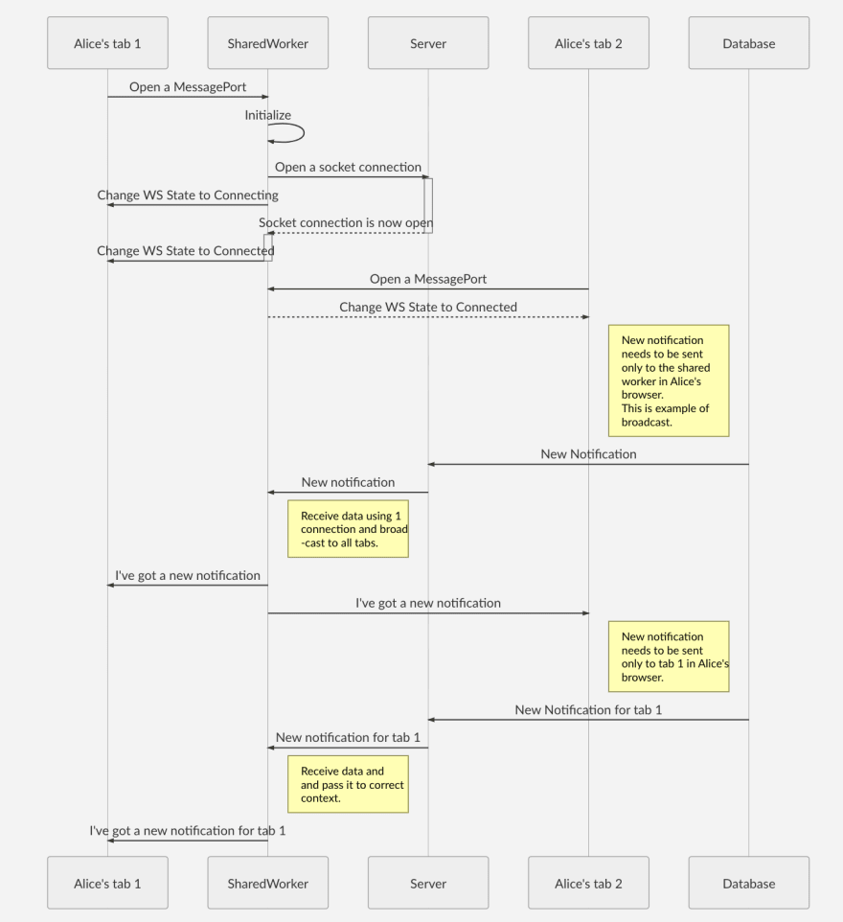

Slide 7
שאלה 3
מערכת המסחר נועדה לתת שירות ללקוח.
הלקוח יכול לבצע פעולות שונות במערכת המסחר ולבקש ממנה בקשות ומידע, מערכת המסחר היא השרת במודל שלנו.
לעומת זאת, מערכת המסחר לא יכולה וצריכה לתקשר עם הלקוח. התפקיד היחידי של מערכת המסחר היא למלא אחר פעולות הלקוח.
מודל הארכיטקטורה שלנו פועל לפי שכבות, כאשר התקשורת פועלת כלפי מטה (כלומר כל שכבה יכולה להעביר הודעה לשכבה מתחתיה).
במידה והתקשורת תהיה דו כיוונית- יעברו הודעות גם בין השכבות התחתונות לשכבות העליונות, בניגוד למודל הארכיטקטורה שלנו.

Slide 8
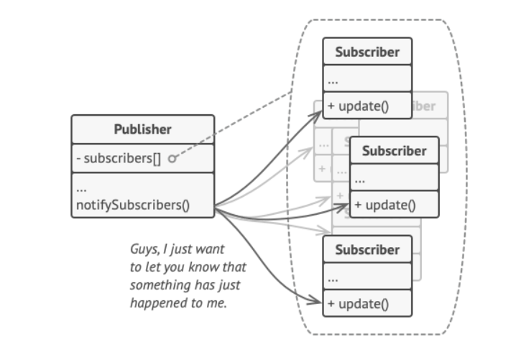
שאלה 4
נשתמש בתבנית ה- observerעל ידי שימוש בתבנית זו, כל לקוח חדש אשר מעוניין לקבל התרעות יירשם למערכת בתור observer
כאשר המערכת תוכל לתקשר עם כל הלקוחות באמצעות notifyobserver()
כרגע התקשורת במערכת שלנו היא חד כיוונית, הלקוח שולח הודעות והשרת לא יכול לשלוח לו הודעות חזרה (אלא רק כתגובות על ההודעות שנשלחו).
כלומר במידה והשרת ישלח הודעה ללקוח, הלקוח לא יהיה שם על מנת לקבל את ההודעה (לא יהיה מי שימתין להודעה זו).
על ידי שימוש בתבנית ה-observer נוכל לגרום ללקוח להמתין להודעות מהשרת ובכך לממש תקשורת דו כיוונית.

Slide 9
שאלה 4 סעיף א
מימוש התקשורת מצריך הגדרה של רכיב ארכיטקטורה חדש, ה- handleobserver
תפקידו של רכיב זה יהיה לנהל את ההודעות מהשרת ולרשום משתמשים חדשים אשר מעוניינים לקבל הודעות מהשרת.
רכיב זה יהיה בין ה-domain layer ל-service layer ובכך גם יהיה ניתן לשלוח הודעות ללקוחות הרשומים, וגם לרשום לקוחות חדשים על ידי שימוש ב- .domain layer

Slide 10
התרעות בזמן אמת
נתמוך בקבלת התראות בזמן אמת על ידי כך שבכל תרחיש נגדיר את הקונפיגורציה של המערכת (מוצרים, משתמשים, חנויות וכדומה) ואת המצב הסופי אליו נרצה להגיע בתרחיש.
בבדיקות הקבלה נשתמש בטיימר, אשר בכל נקודת זמן יבקשו בקשה מהשרת.
לאחר קבלת התשובה מהשרת נשווה את מצב המערכת למצב הסופי אליו רצינו להגיע, בדרך זו נוכל להשוות בין המצבים.
על ידי שימוש בטיימר נוכל לקבל בזמן אמת מידע על השימוש במערכת ועל דברים שהשתנו בה.

